Slide 1
GESUNDHEITSMANAGEMENT I Teil 2a-2 Prof. Dr. Steffen Fleßa Lst. für Allgemeine Betriebswirtschaftslehre und Gesundheitsmanagement Universität Greifswald

Slide 2
Kapitel 2: Gliederung
2 Struktur des Gesundheitswesens
2.1 Epidemiologische Grundlagen und Versorgungsstrukturen
2.1.1 Grundlegende Größen
2.2.2 Demographische Grundlagen
2.2.3 Gesundheitsstatistiken
2.2.4 Versorgung
2.2.5 Korrelationen
2.2 Struktur des deutschen Krankenhauswesens
2.2.1 Einrichtungen
2.2.2 Institutionen und Organisationen
2.2.3 Entwicklungen

Slide 3
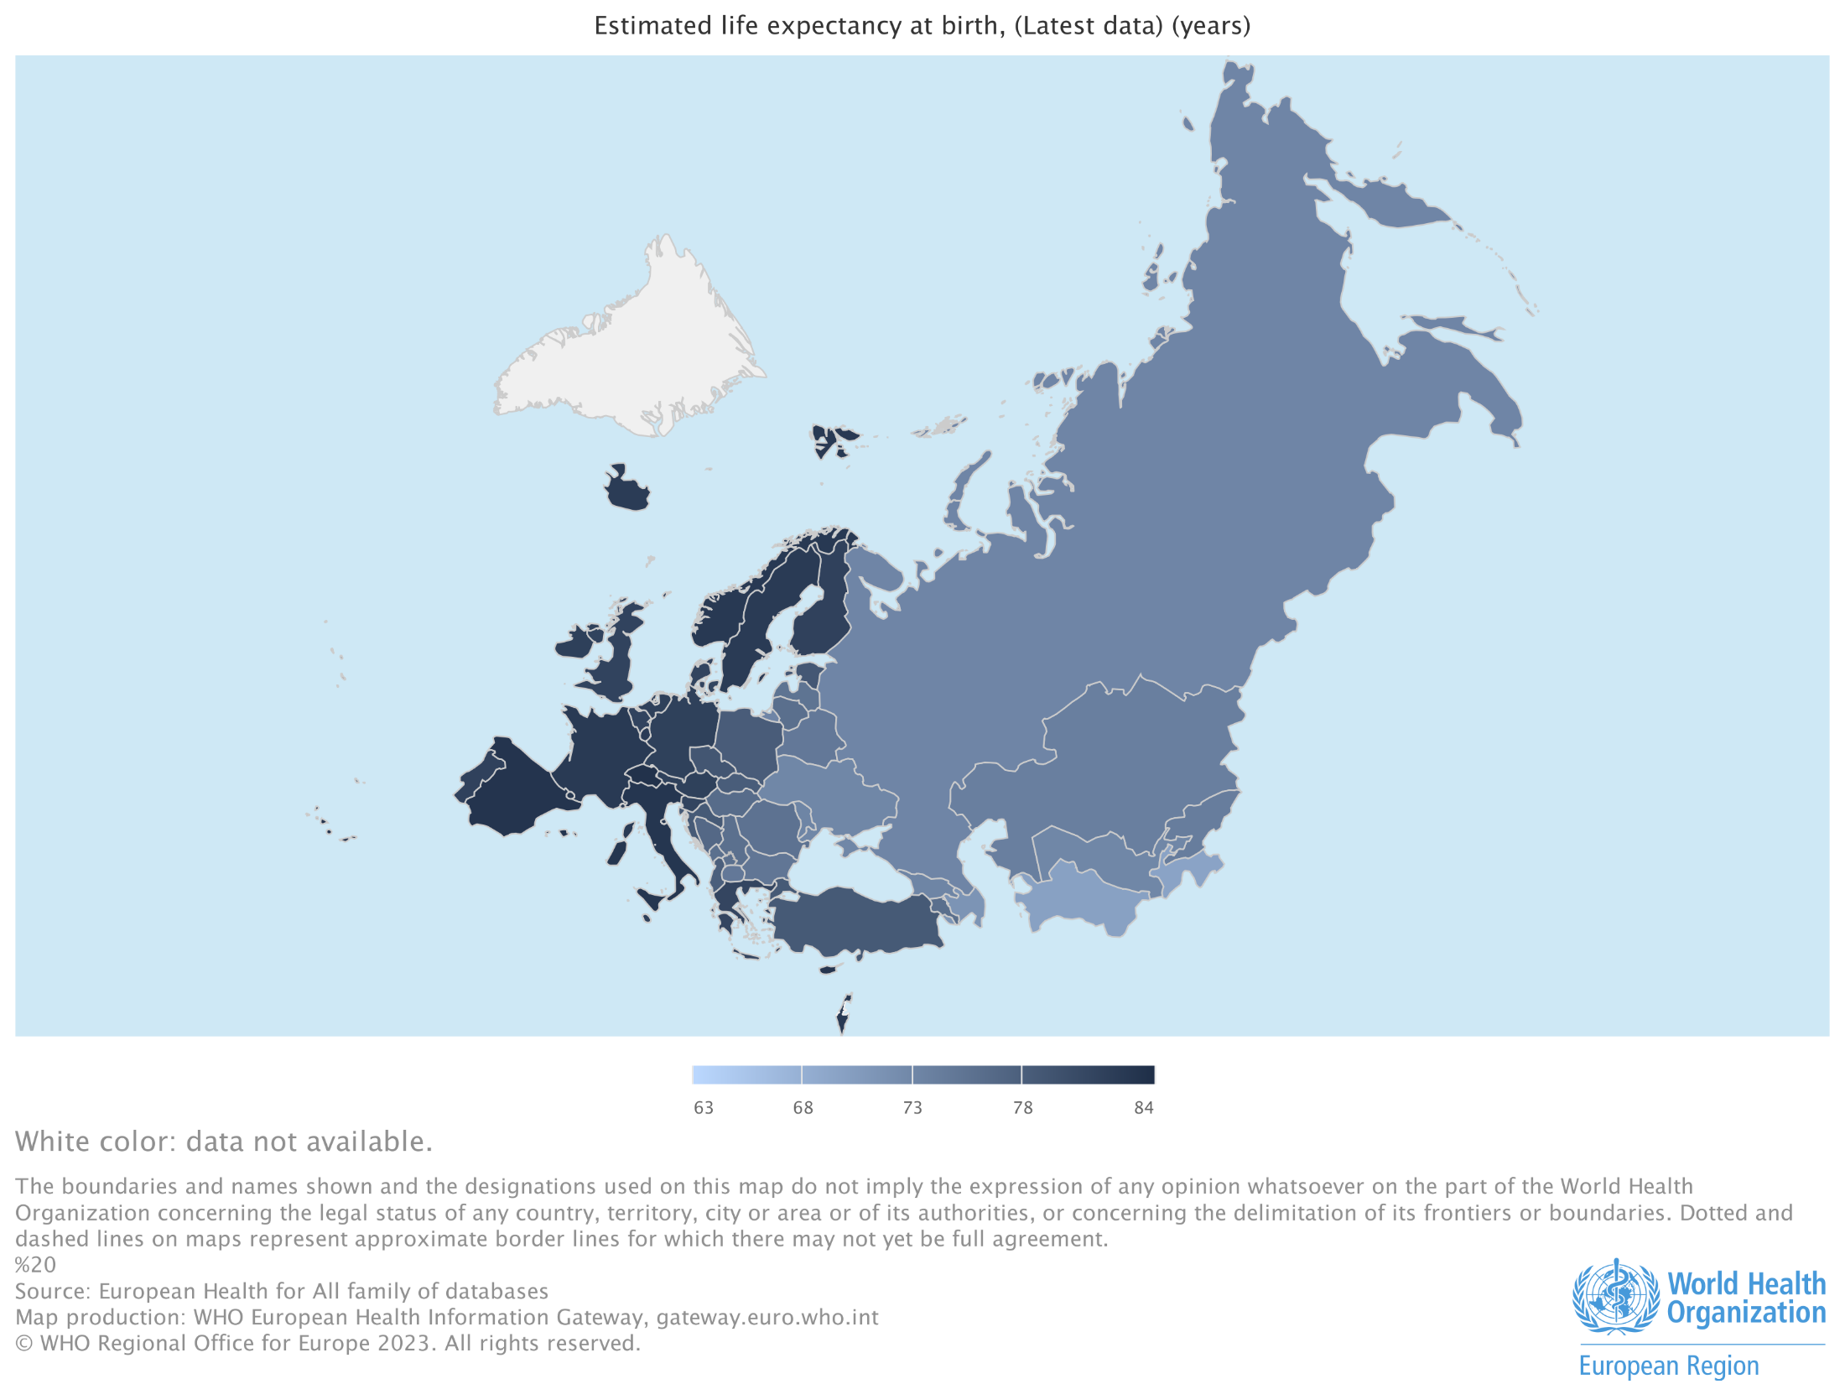
2.2.3 Gesundheitsstatistiken a) Lebenserwartung

Slide 4
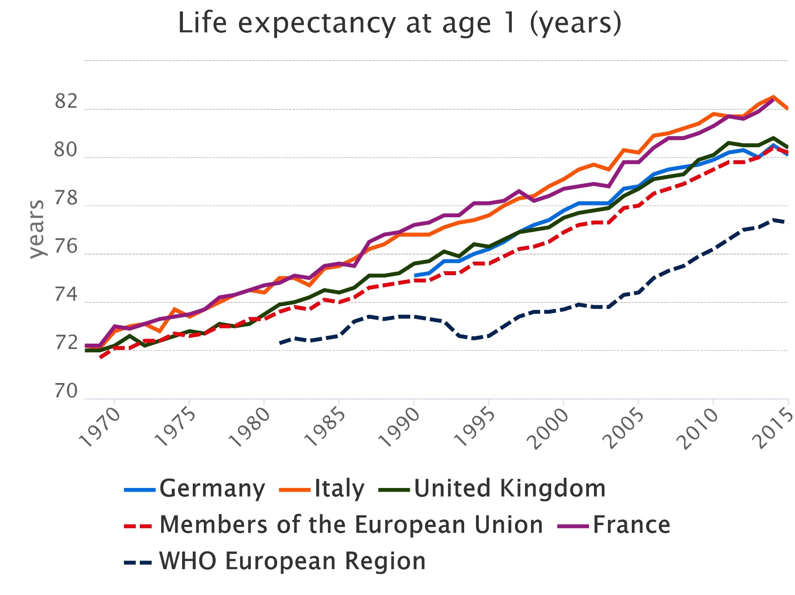

Slide 5
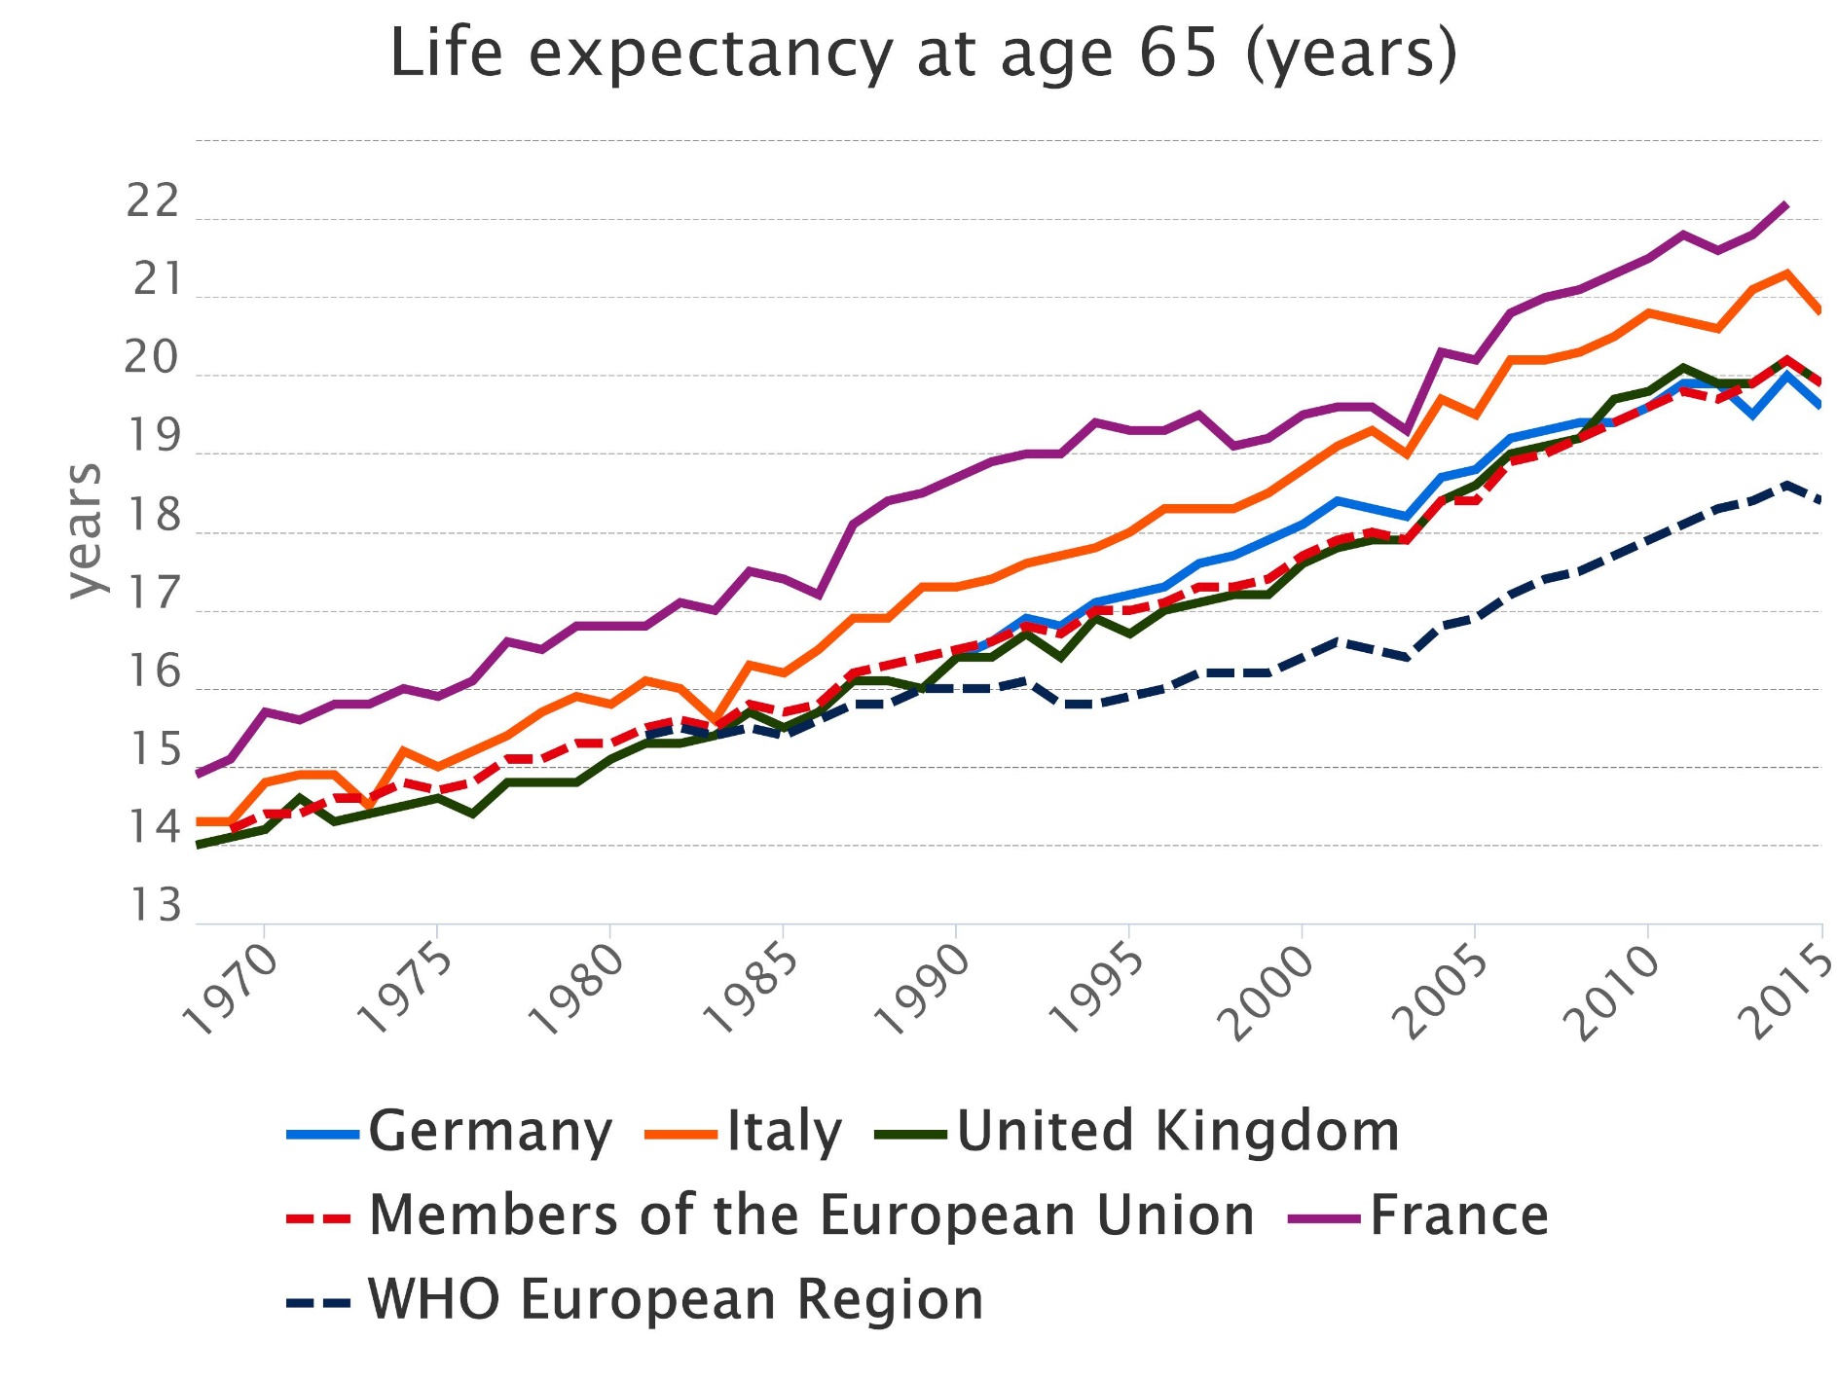

Slide 6
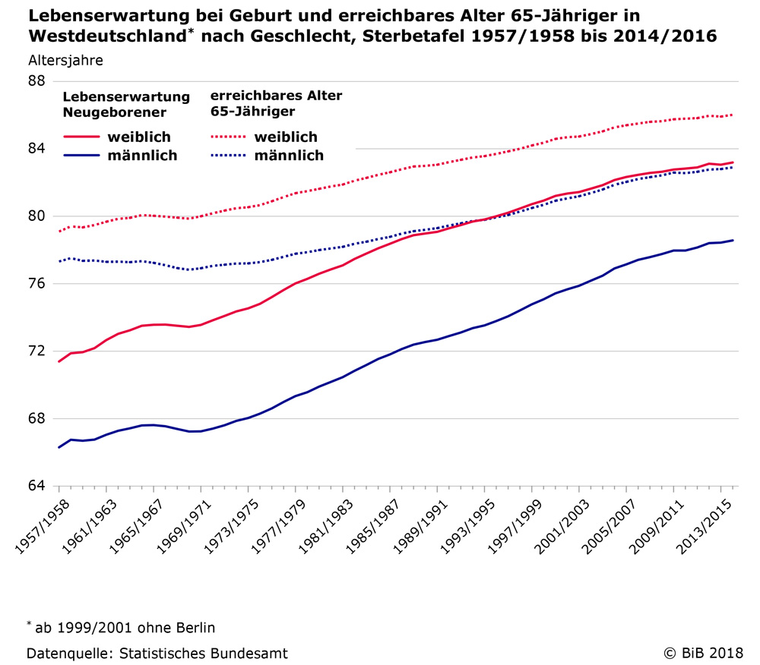
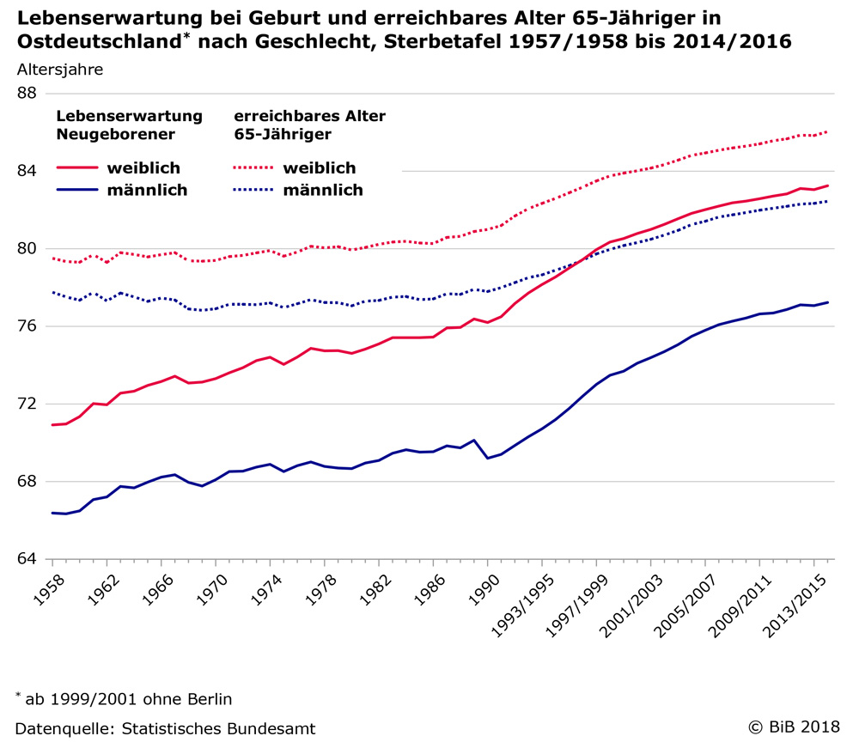
Lebenserwartung (Deutschland)
Gender Gap:
≈ 5 Jahre
Hohe Kinder-
sterblichkeit
Ost-West
Differenz
Quelle: https://www.bib.bund.de/DE/Fakten/Sterblichkeit/Lebenserwartung.html

Slide 7
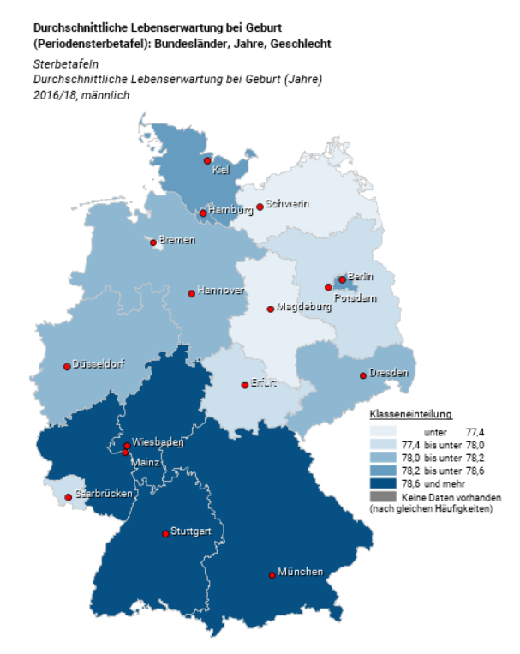
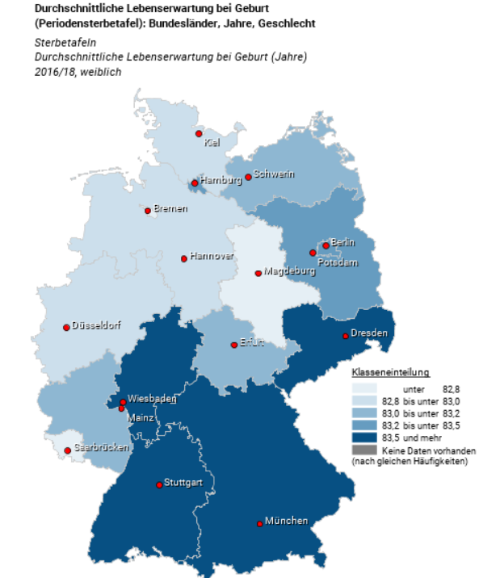
Lebenserwartung nach Regionen
Quelle: https://www-genesis.destatis.de/genesis/online?operation=ergebnistabelleKarte&option=karte&kartenTyp=0&levelindex=2&levelid=1591378417345&downloadname=12621-0004#abreadcrumb

Slide 8
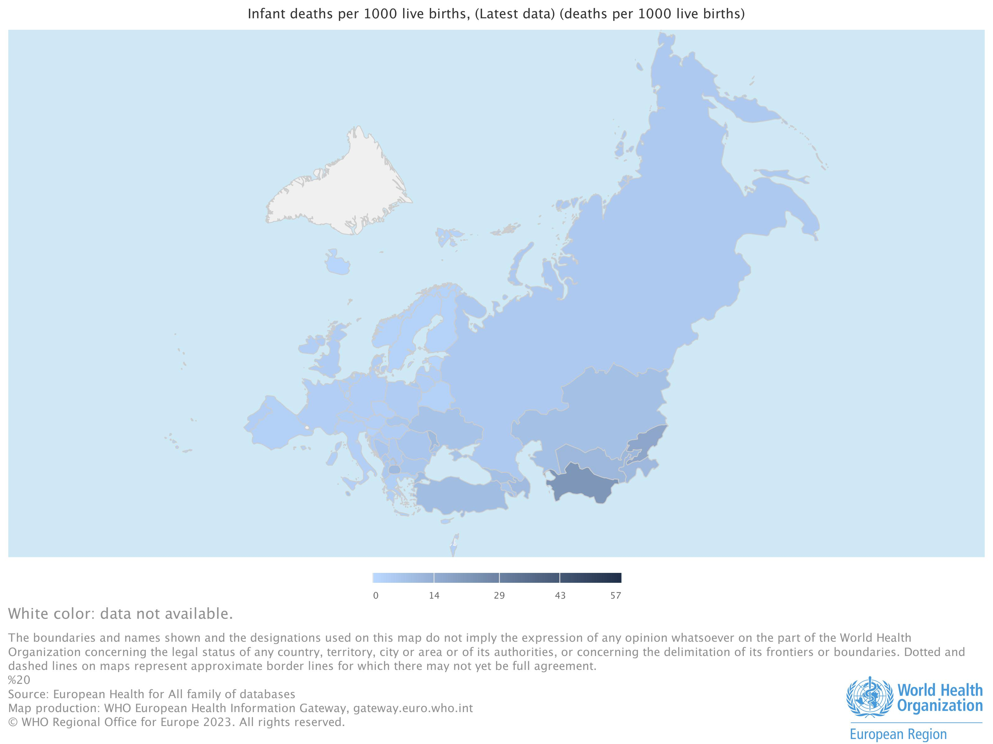
b) Säuglingssterblichkeit
https://gateway.euro.who.int/en/hfa-explorer/#DR6yT8OMAO

Slide 9
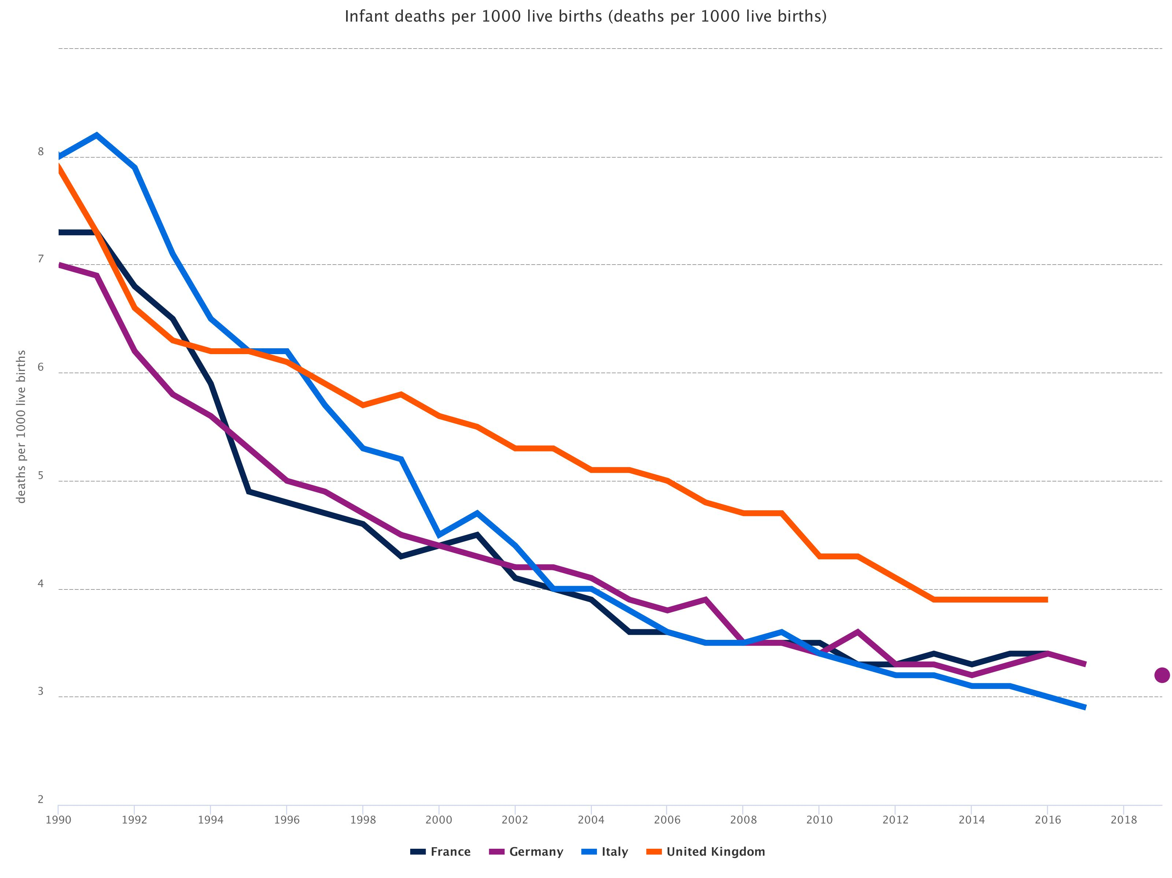
Säuglingssterblichkeit pro 1000 Lebendgeburten

Slide 10
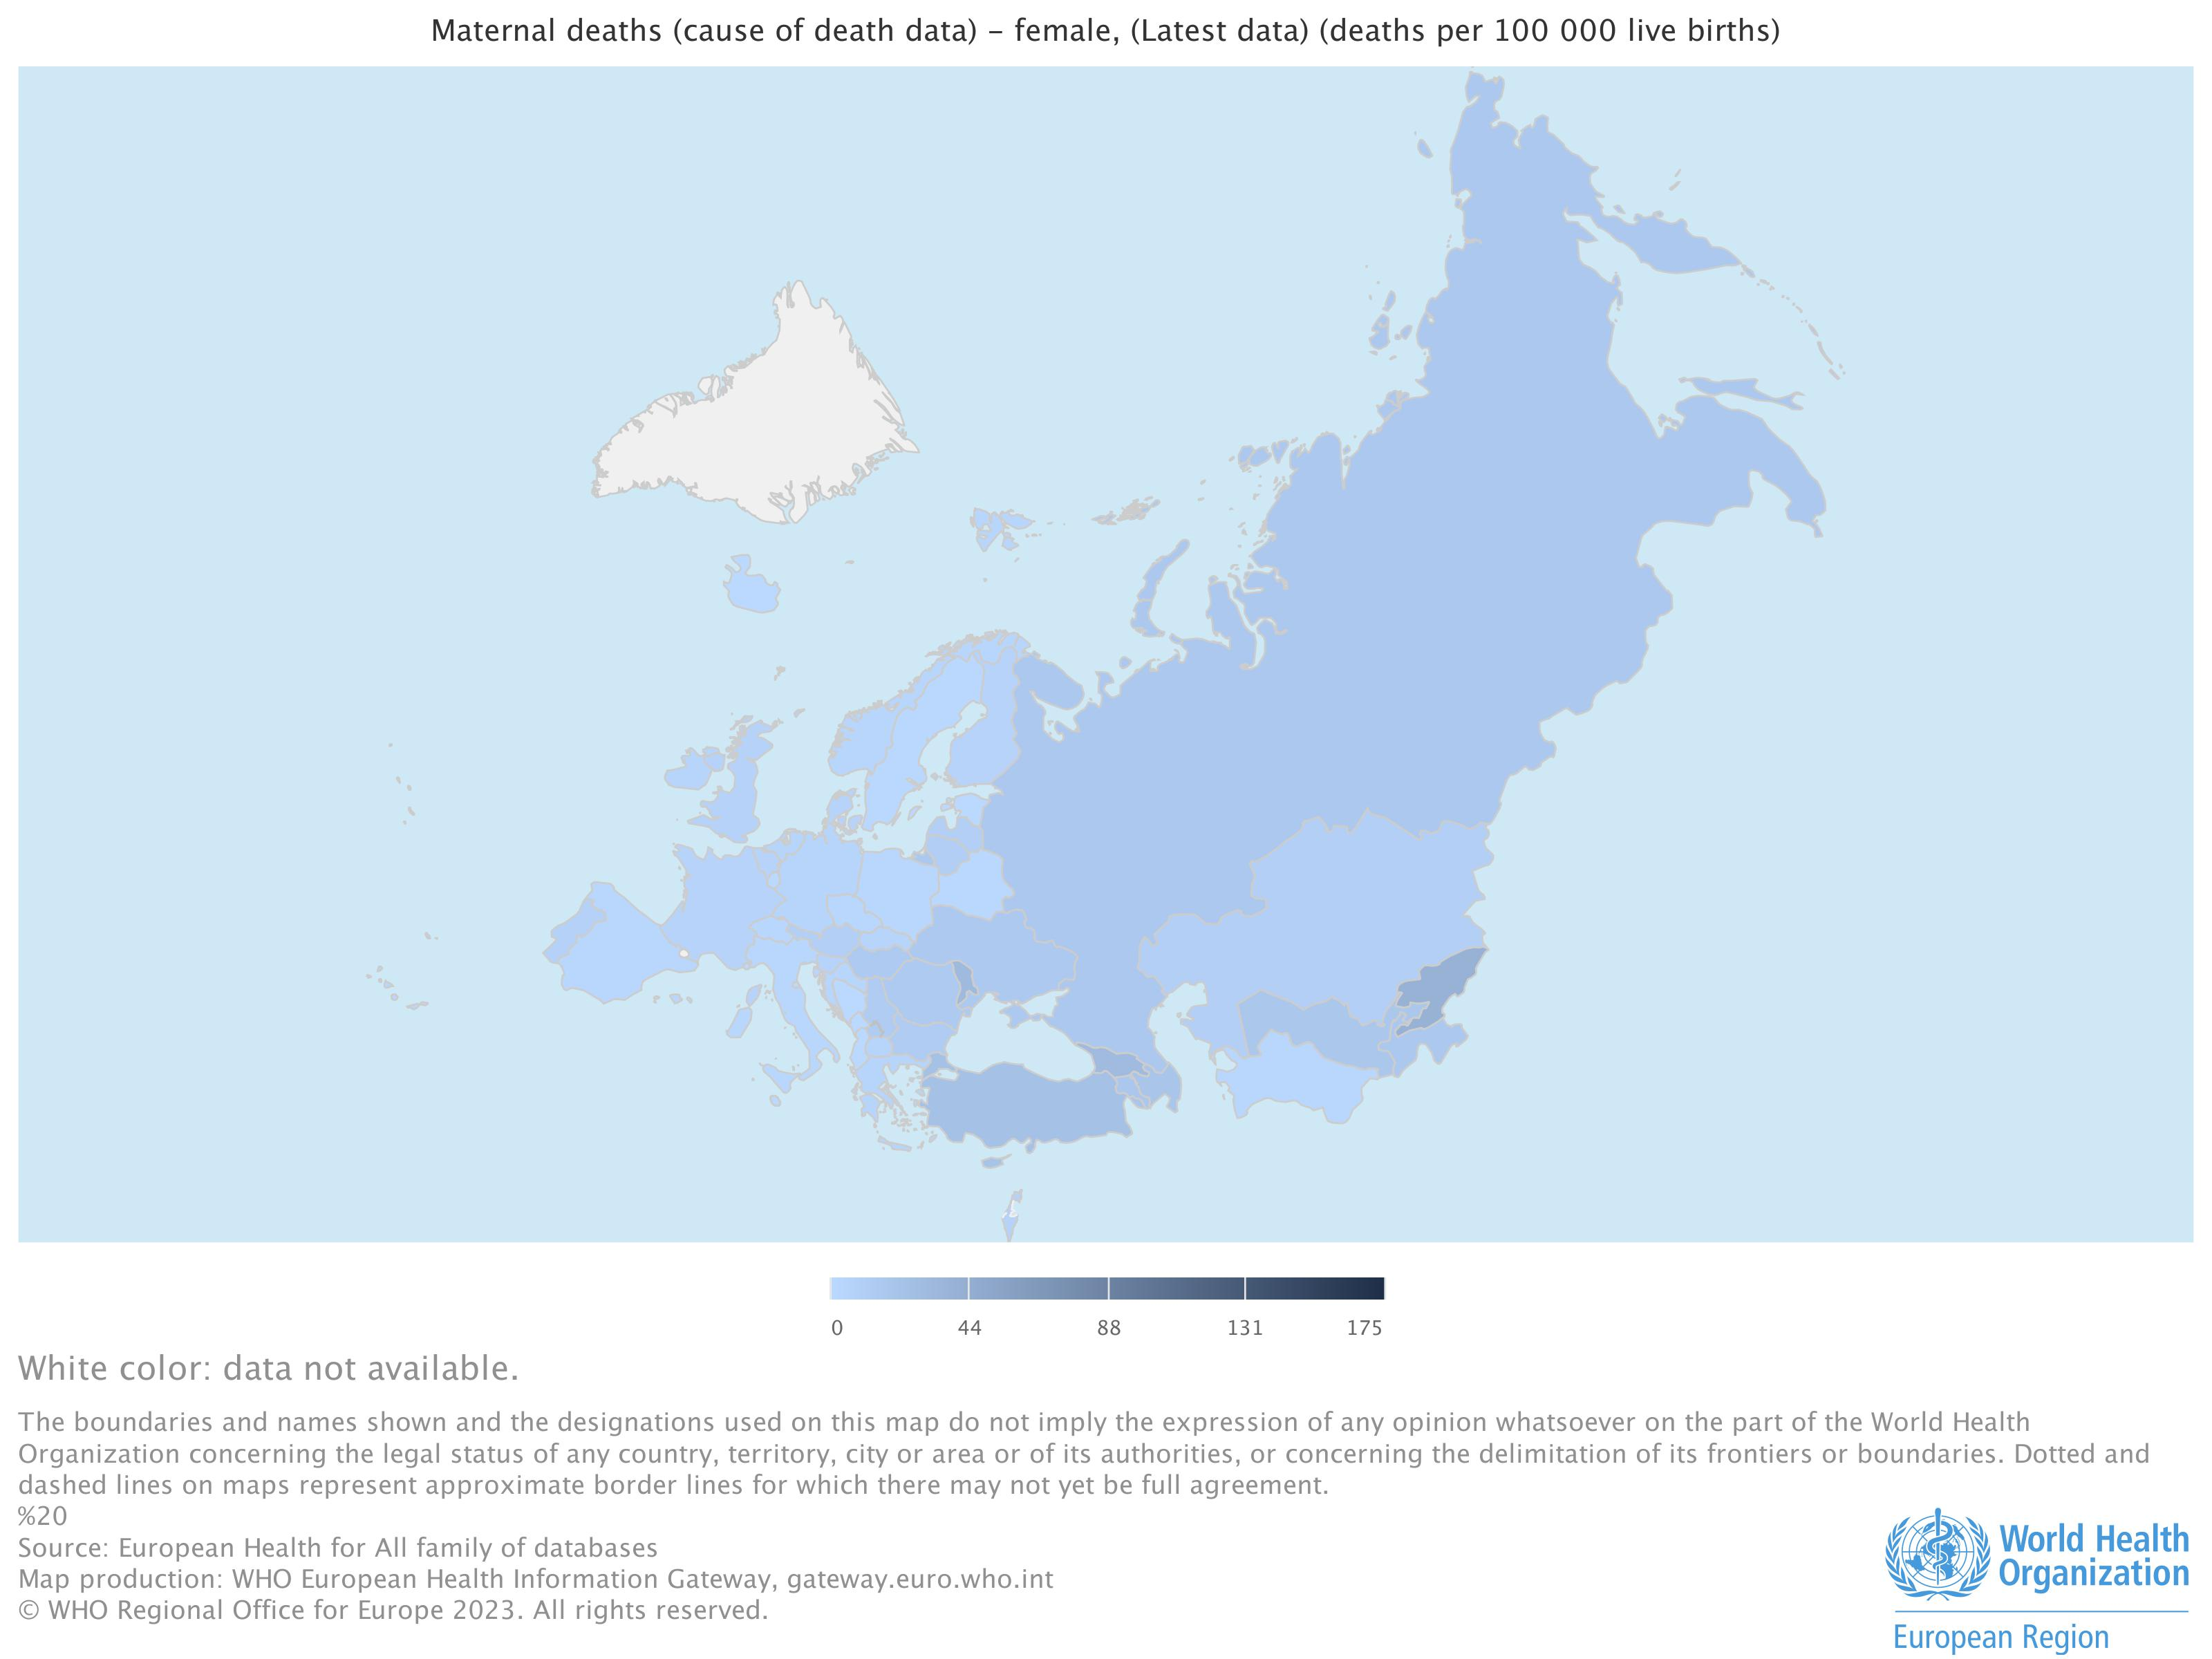
c) Müttersterblichkeit
https://gateway.euro.who.int/en/hfa-explorer/#DR6yT8OMAO

Slide 11
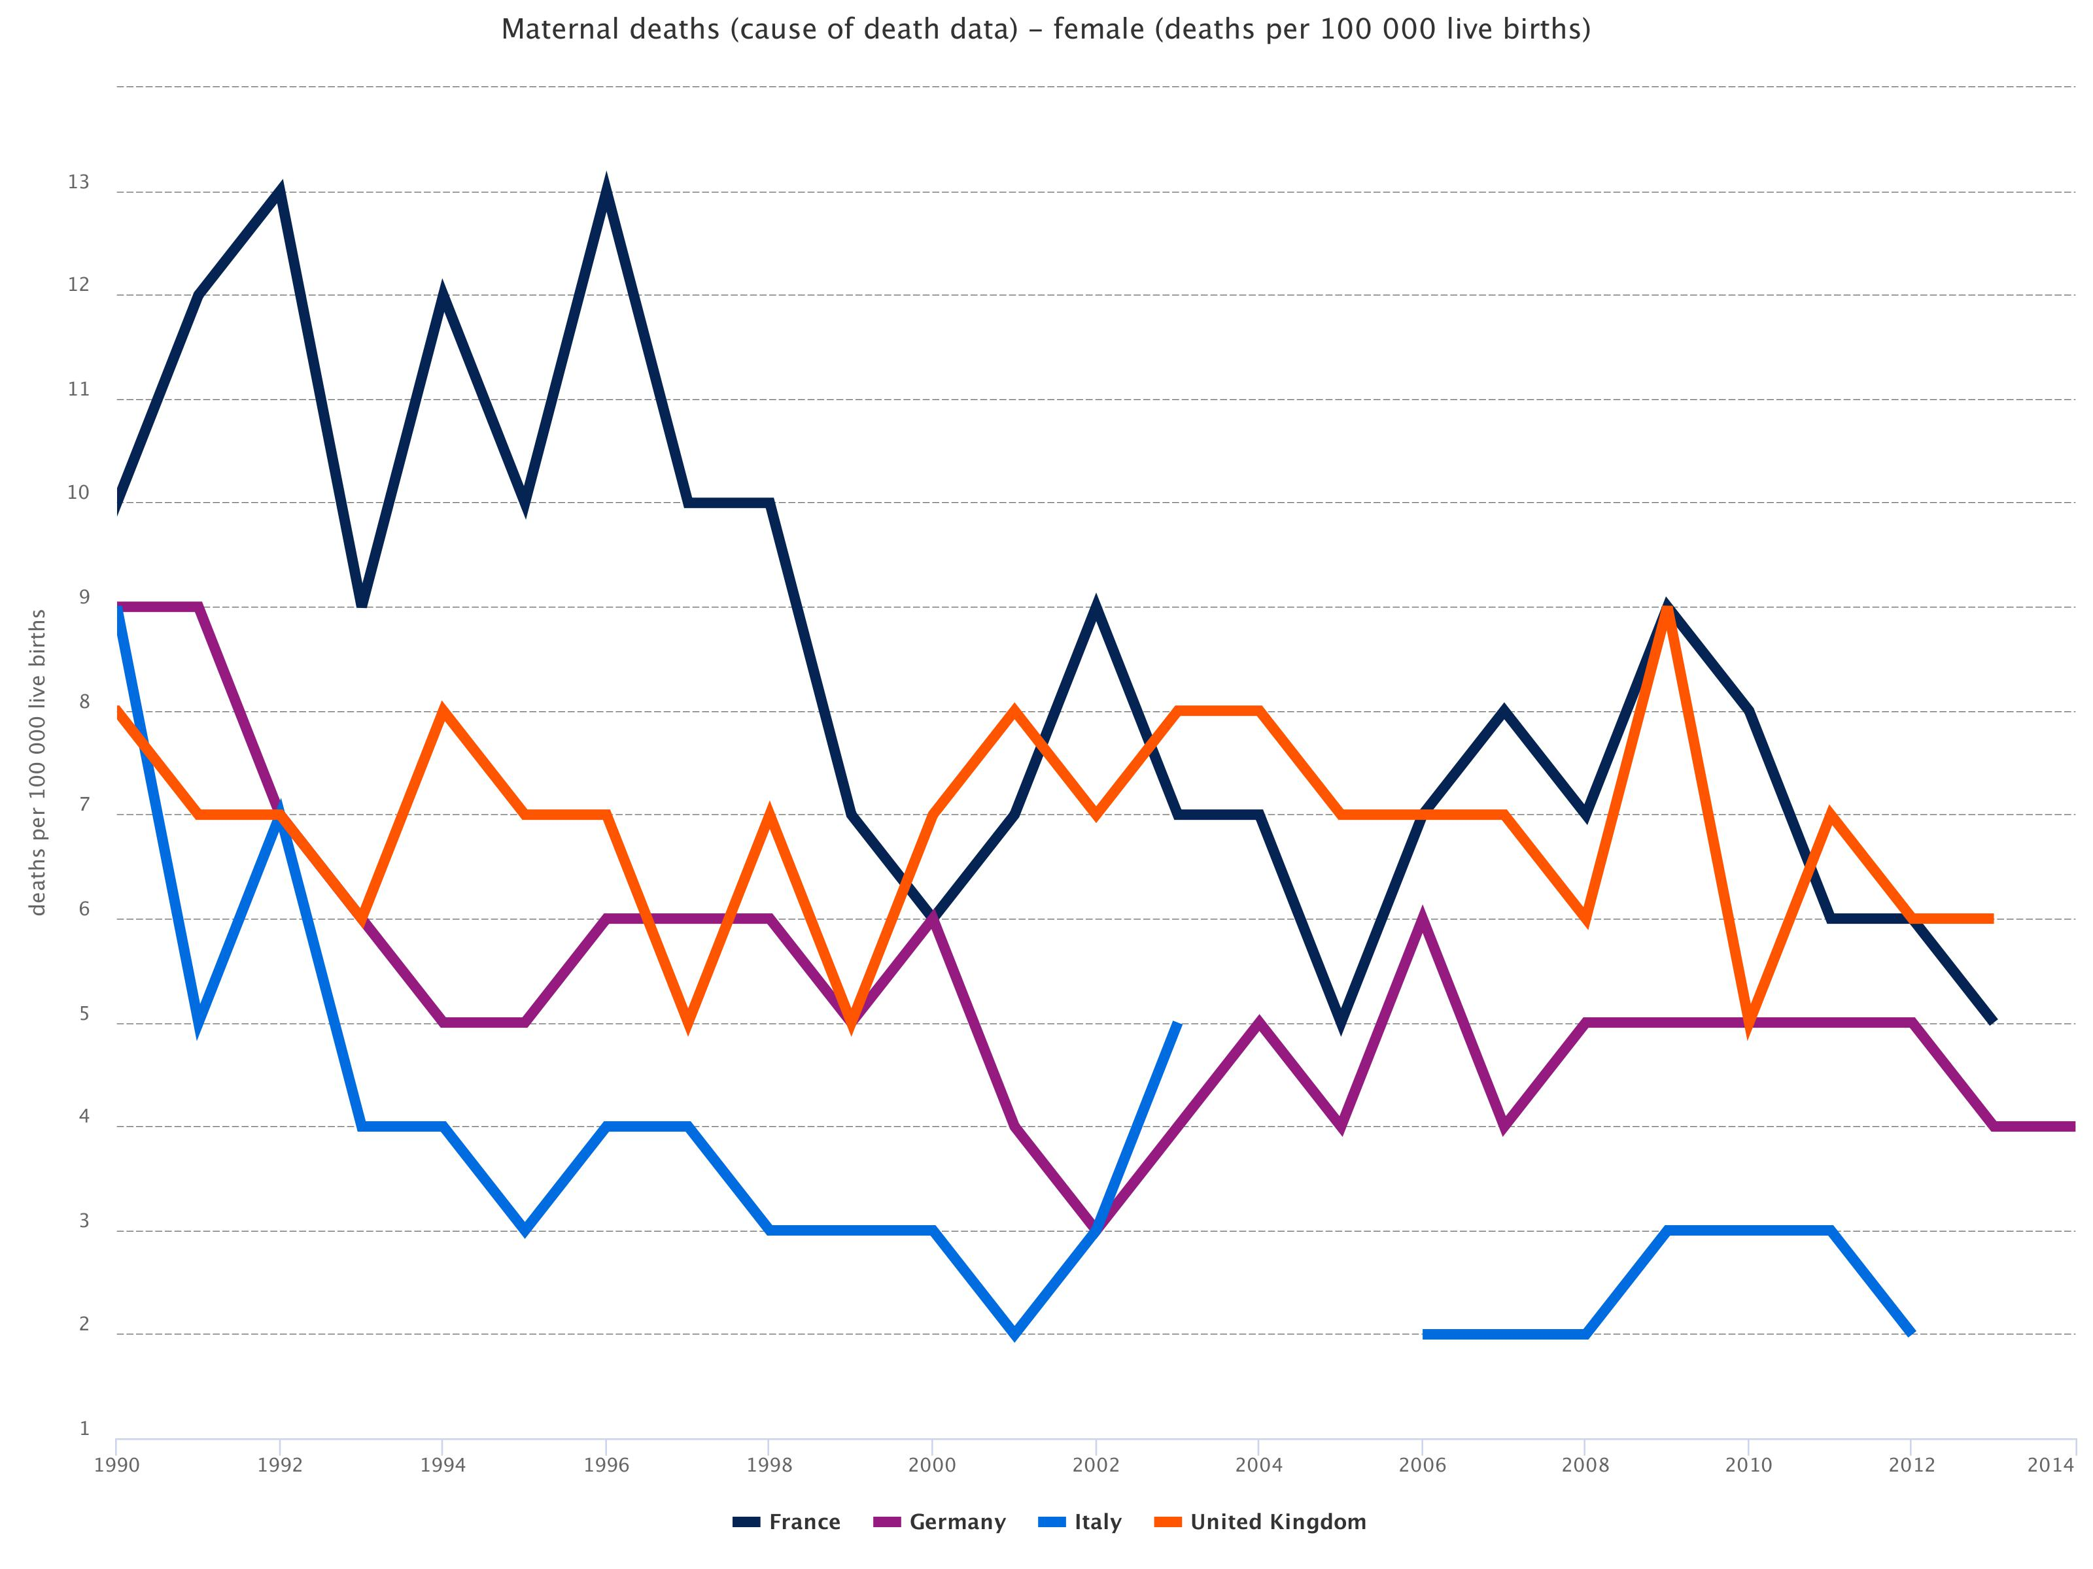
Müttersterblichkeit pro 100.000 Lebendgeburten

Slide 12
d) Lebendgeburten und Sterbefälle in Deutschland
Quelle: https://www.deutschlandinzahlen.de/no_cache/tab/deutschland/demografie/natuerliche-bevoelkerungsbewegungen/geburten-und-sterbefaelle-insgesamt?tx_diztables_pi1%5Bstart%5D=45

Slide 13
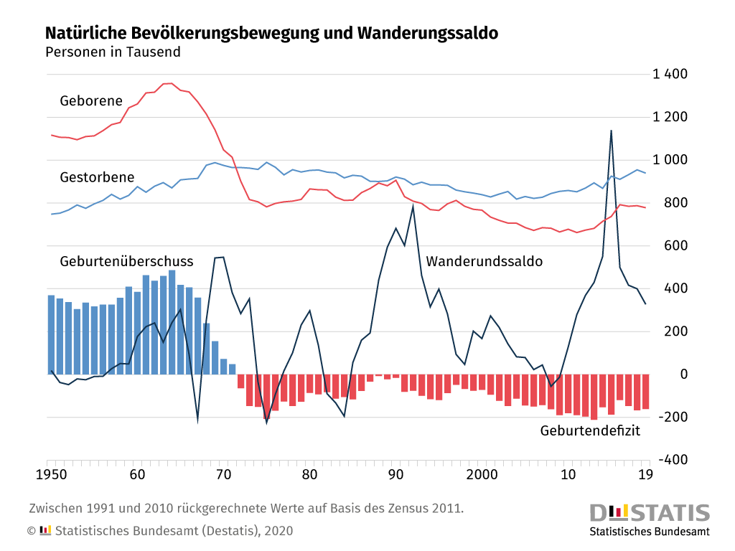
Bevölkerungsentwicklung
https://www.destatis.de/DE/Themen/Querschnitt/Demografischer-Wandel/textbaustein-taser-blau-bevoelkerungszahl.html?nn=238640

Slide 14
Bevölkerungsentwicklung
Migration! Aber: primär in industrielle Ballungszentren
https://www.bib.bund.de/DE/Presse/Mitteilungen/2021/2021-11-23-Bevoelkerung-in-Deutschland-hat-sich-in-den-vergangenen-beiden-Jahrhunderten-vervierfacht.html

Slide 15
Ausländische Bevölkerung 2020
Migration erhöht die Bevölkerung der Städte in wirtschaftlich starken Regionen, aber nicht in Gemeinden der ländlichen Regionen
https://www.bib.bund.de/DE/Fakten/Fakt/B84-Auslaendische-Bevoelkerung-Kreise.html

Slide 16
Ungleiche Demografie
https://www.demografie-portal.de/DE/Fakten/Bilder/gross/bevoelkerungsentwicklung-regional-aktuell.png;jsessionid=9DCCC760DDC76C4178BF36EBD496EEB1.intranet661?__blob=publicationFile&v=5

Slide 17
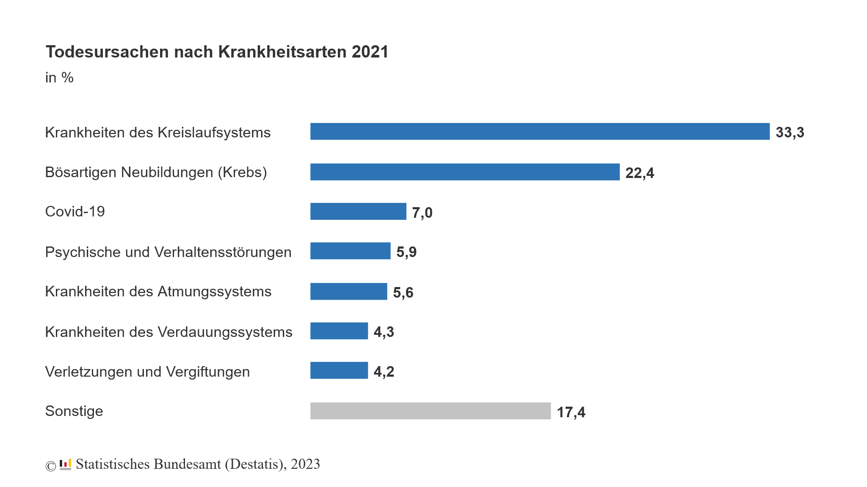
e) Todesursachen nach Krankheitsarten
https://www.destatis.de/DE/Themen/Gesellschaft-Umwelt/Gesundheit/Todesursachen/_inhalt.html#sprg229156

Slide 18
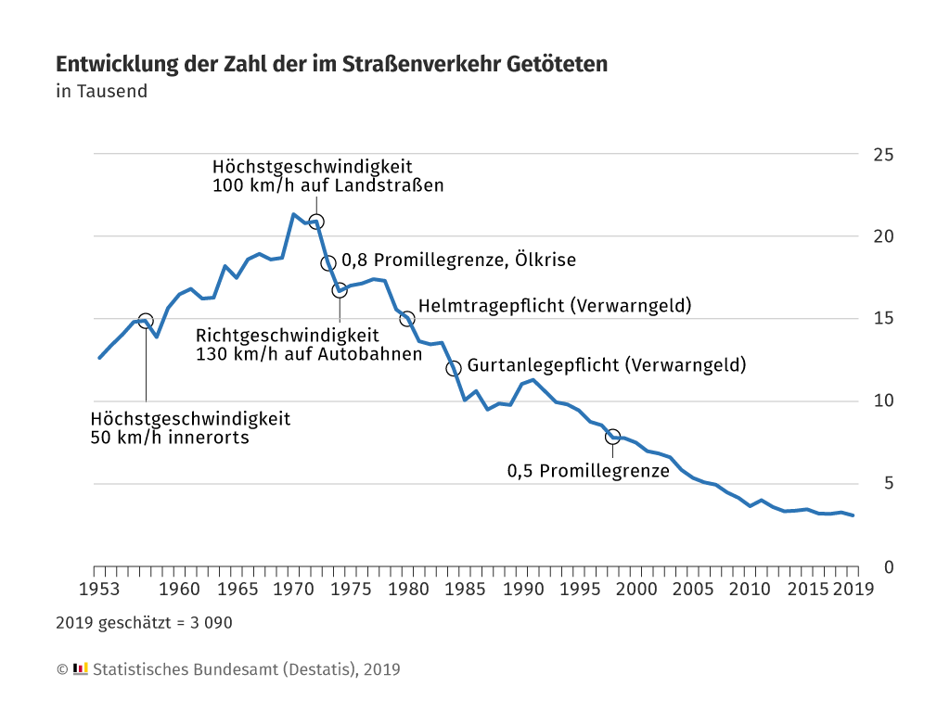
https://www.destatis.de/DE/Presse/Pressemitteilungen/2019/12/PD19_469_46241.html

Slide 19
https://www.destatis.de/DE/Themen/Gesellschaft-Umwelt/Verkehrsunfaelle/_inhalt.html#sprg229230

Slide 20
https://www.destatis.de/DE/Themen/Gesellschaft-Umwelt/Verkehrsunfaelle/_inhalt.html#sprg229230

Slide 21
Kapitel 2: Gliederung
2 Struktur des Gesundheitswesens
2.1 Epidemiologische Grundlagen und Versorgungsstrukturen
2.1.1 Grundlegende Größen
2.2.2 Demographische Grundlagen
2.2.3 Gesundheitsstatistiken
2.2.4 Versorgung
2.2.5 Korrelationen
2.2 Struktur des deutschen Krankenhauswesens
2.2.1 Einrichtungen
2.2.2 Institutionen und Organisationen
2.2.3 Entwicklungen

